Slide 1
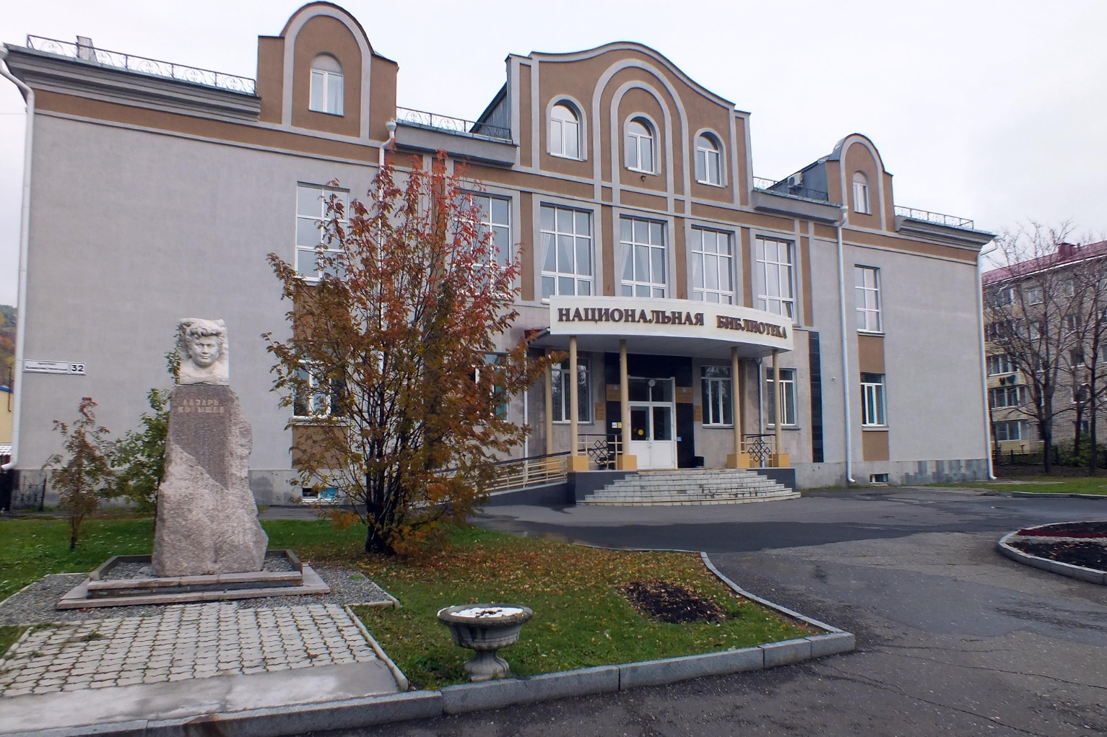
Проект «Чуйский тракт – дорога через время и пространство» – победитель в конкурсном отборе некоммерческих организаций в целях предоставления грантов на реализацию творческих проектов, направленных на укрепление российской гражданской идентичности на основе духовно-нравственных и культурных ценностей народов Российской Федерации

Slide 2
Организация-Грантодатель – «Российский Фонд культуры»
Организация-Грантополучатель – Региональная общественная организация «Библиотечное общество Республики Алтай»

Slide 3
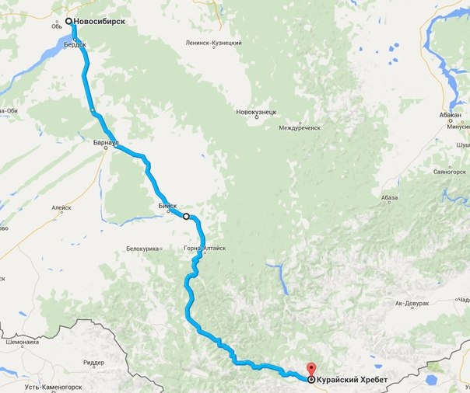
Карта современного Чуйского тракта: Р-256 Новосибирск – Ташанта «Чуйский тракт»

Slide 4
Проект направлен на популяризацию историко-культурного и нематериального наследия Республики Алтай через образ Чуйского тракта в литературе и посвящен единственной транспортной артерии международного значения – Федеральной автомобильной дороге Р-256 «Чуйский тракт», являющейся уникальной в жизни обширнейшего трансграничного региона на юге Западной Сибири – Республики Алтай (РА). Протяжённость тракта составляет 1155 км. В 2022 г. исполняется ровно 100 лет со дня его введения в эксплуатацию как автомобильной дороги международного значения, связывающей два государства: Россию (СССР) и Монгольскую Народную Республику.

Slide 5
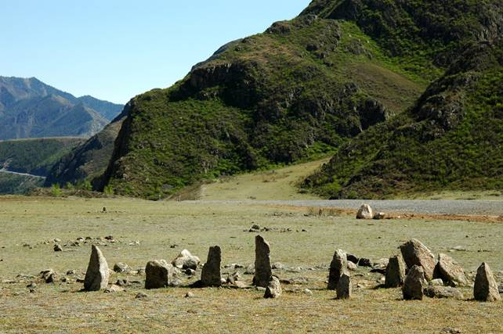
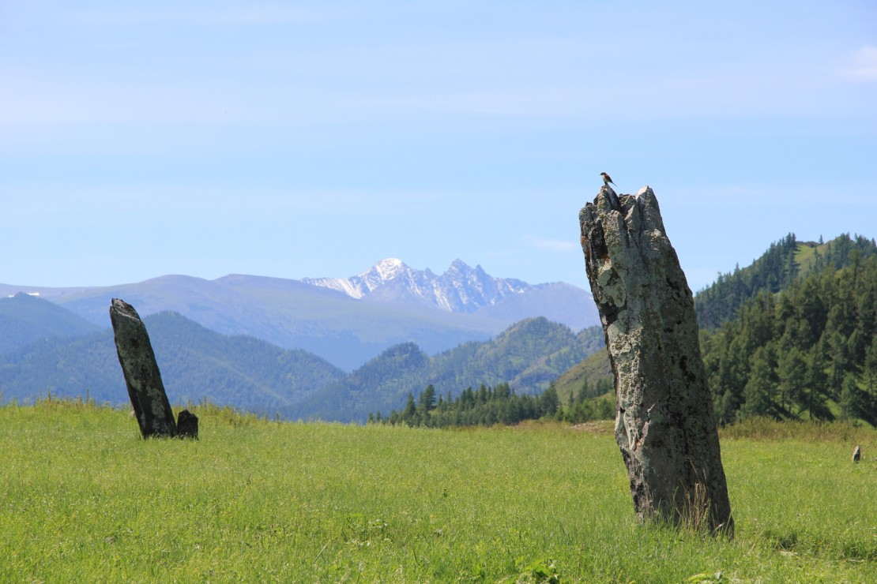
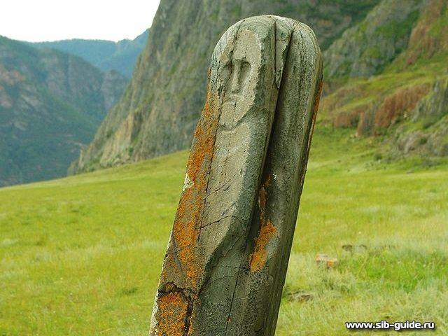
Фото их открытого доступа Яндекс

Slide 6
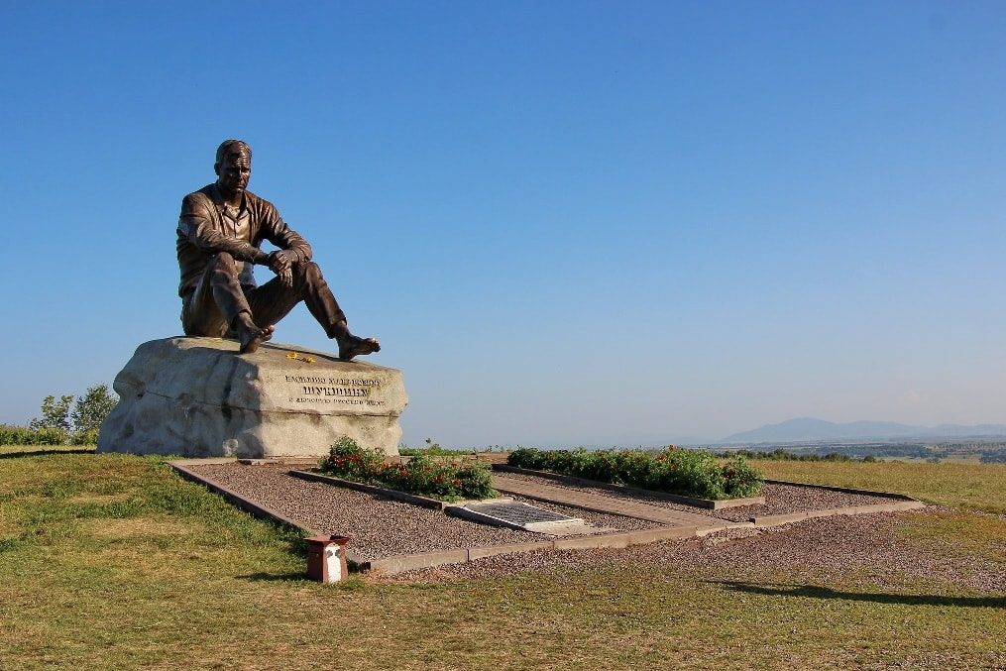
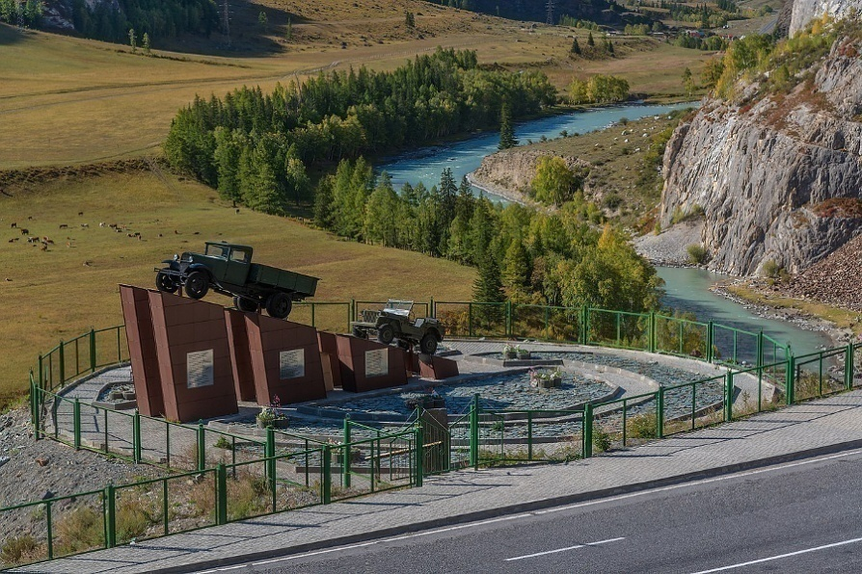
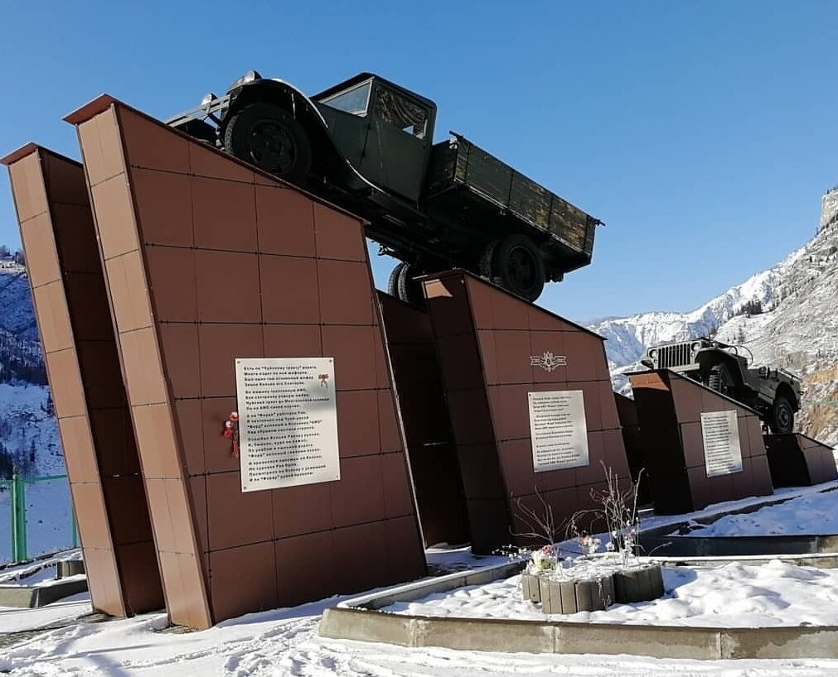
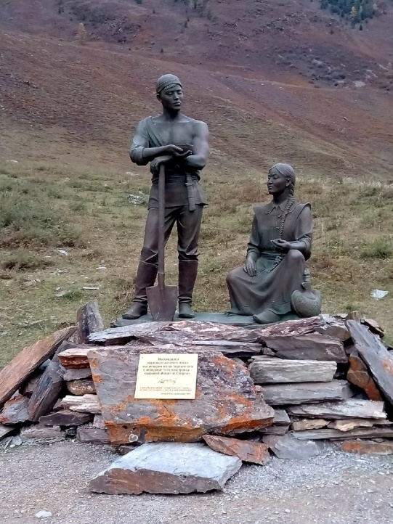
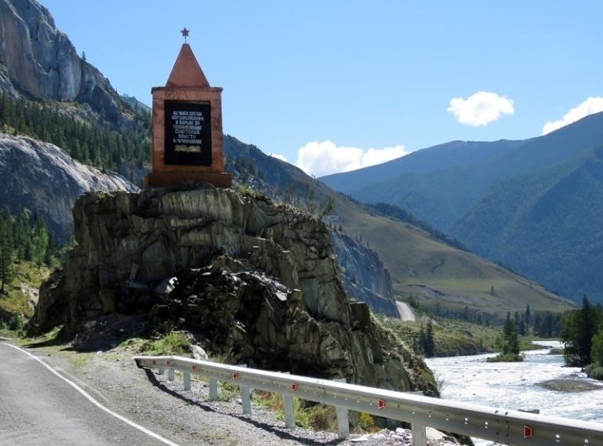

Slide 7
В первой половине XIX в. Чуйский тракт был верховой тропой, превратившись к концу XIX – началу XX вв. в колесный путь; в советское время он стал Чуйским военизированным трактом (ЧВТ); в настоящее – это современная автомагистраль Р-256 (до 1 января 2018 г. – М-52), соединяющая Новосибирскую область, Алтайский край и Республику Алтай. Но исторически название «Чуйский тракт» было связано только с территорией Горного Алтая, с рекой Чуей, Чуйской степью, где проходили первые ярмарки китайских, монгольских и русских торговых людей; не случайно, в первой половине XIX в. русских купцов, ведущих торговлю с китайцами и монголами, стали именовать «чуйцами».

Slide 8
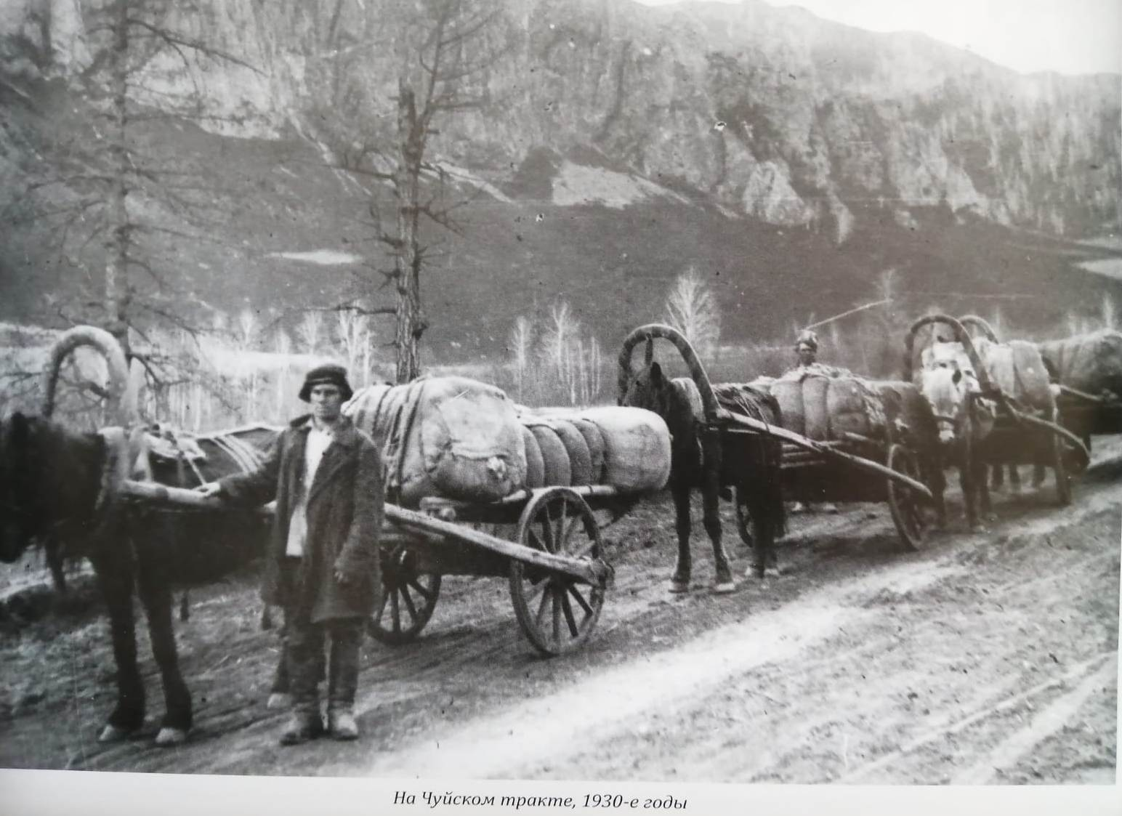
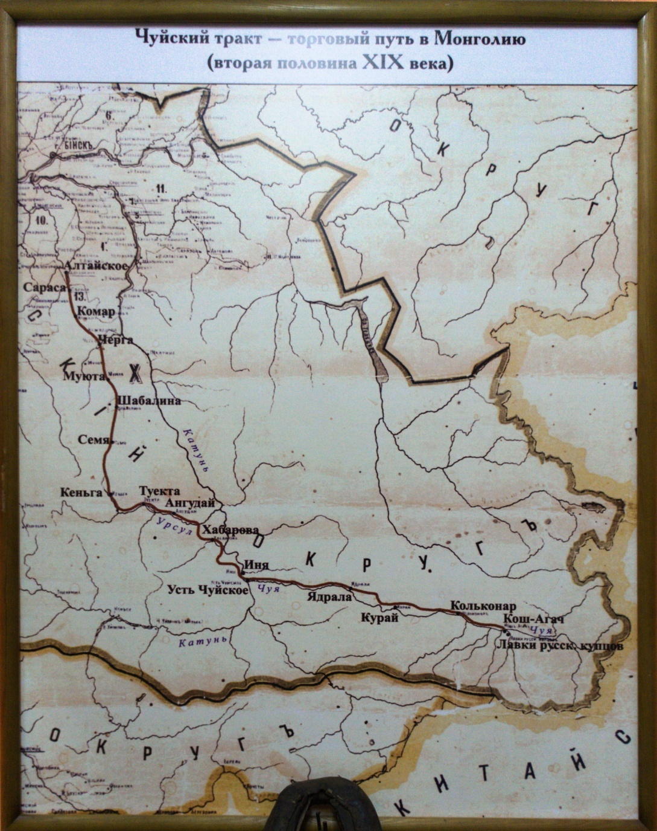
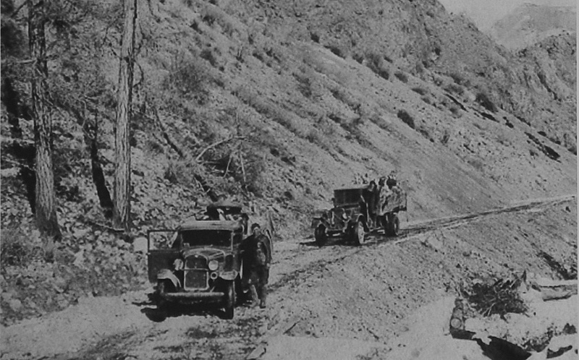
Фото из фондов Музея Чуйского тракта
( г. Бийск)

Slide 9
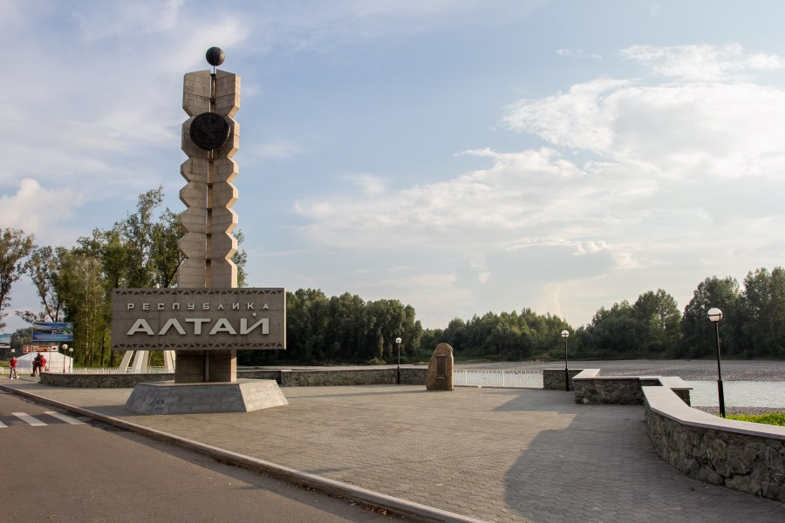
В настоящее время Чуйский тракт превратился в очень популярный бренд Горного Алтая (РА), став самой узнаваемой «визитной карточкой» региона и важнейшим туристическим кластером региона. Республику Алтай в последние годы ежегодно посещает более 2 млн. туристов значительная часть которых как раз путешествует по Чуйскому тракту.

Slide 10
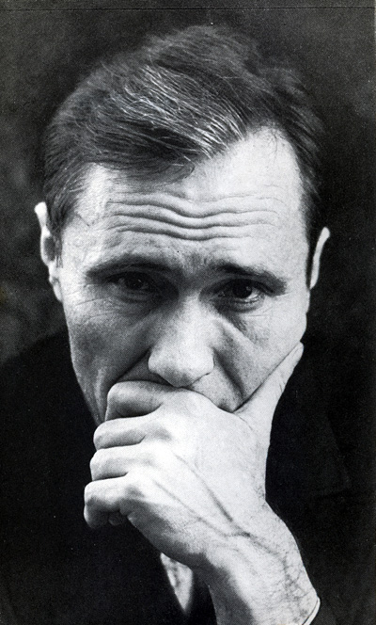
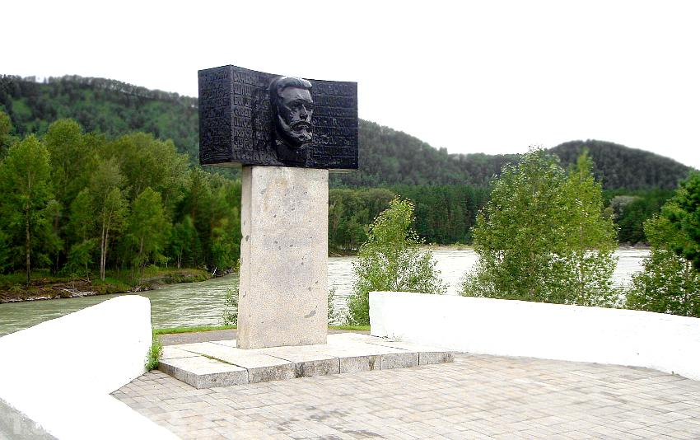
С XIX в. по наши дни путешествие по Чуйскому тракту является устойчивым сюжетом, овеянным романтикой самой опасной горной дороги юга Западной Сибири в «шоферском» фольклоре, народных легендах, песнях и других видах устного народного творчества. «Genius loci» дороги стали В.Я. Шишков и В.М. Шукшин, в творчестве которых тема Чуйского тракта была одной из центральных. Фильмы В.М. Шукшина: «Живет такой парень» (1964 г.), «Ваш сын и брат» (1965 г.) стали классикой российского кинематографа.

Slide 11
Одним из лучших фильмов об историко-культурном наследии Горного Алтая и Чуйского тракта в том числе, является документальный фильм В. Пельша «Алтай. Путешествие к центру Земли».
Г. Сукачев за документально-игровой фильм «То, что во мне», посвященный его путешествию по Чуйскому тракту, получил награду за лучшую режиссерскую работу в номинации «В Россию за приключениями» на XII Международном фестивале туристических фильмов и телепрограмм «Свидание с Россией» в декабре 2021 г.
В 2010 г. отдел природы Бийского краеведческого музея имени В.В. Бианки (г. Бийск Алтайского края) был преобразован в отдел «Музей Чуйского тракта» – единственный в России музей, посвященный автомобильной дороге и демонстрирующий различные артефакты и экспонаты истории и культуры русско-китайской, русско-монгольской торговли через территорию Горного Алтая). Дополнительную известность Чуйскому тракту принесло ралли «Великий Шелковый путь» летом 2021 г.
Летом 2017 г. в Государственной думе РФ (г. Москва) и в Национальном музее Республики Алтай имени А.В. Анохина прошла выставка «Новый век Чуйского тракта», основанная на музейных экспонатах.

Slide 12
Но выставки, популяризирующие Чуйский тракт через литературно-художественные образы, в Республике Алтай и в сопредельных регионах, никогда не проводились. Если читатели старшего поколения еще помнят В.М. Шукшина, но больше по его фильмам, нежели по его повестям и рассказам, посвященным теме Чуйского тракта, то проза, поэзия, публицистика, краеведческая литература и тем более справочные издания по теме Чуйского тракта, а также книги, представляющие редкие издания, современной молодежи и людям среднего возраста практически неизвестны.
Передвижная информационно-иллюстративная выставка «Чуйский тракт – дорога через время и пространство» призвана восполнить этот пробел, предоставив посетившим ее информацию об изданиях по теме Чуйского тракта с XIX по XXI в.

Slide 13
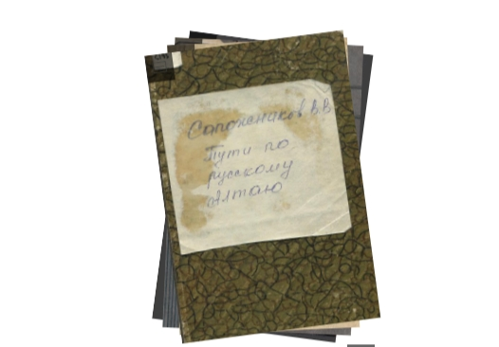
В книгохранилищах БУ РА «Национальная библиотека имени М.В. Чевалкова содержится художественная, публицистическая, справочная, краеведческая и научно-популярная литература по теме Чуйского тракта, в том числе редкие и вышедшие небольшими тиражами издания, а в западносибирских библиотеках имеются оцифрованные и неоцифрованные произведения писателей, поэтов, публицистов, краеведов на эту тему.

Slide 14
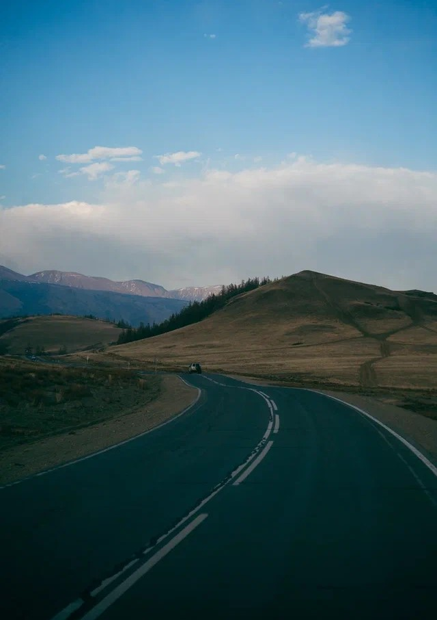
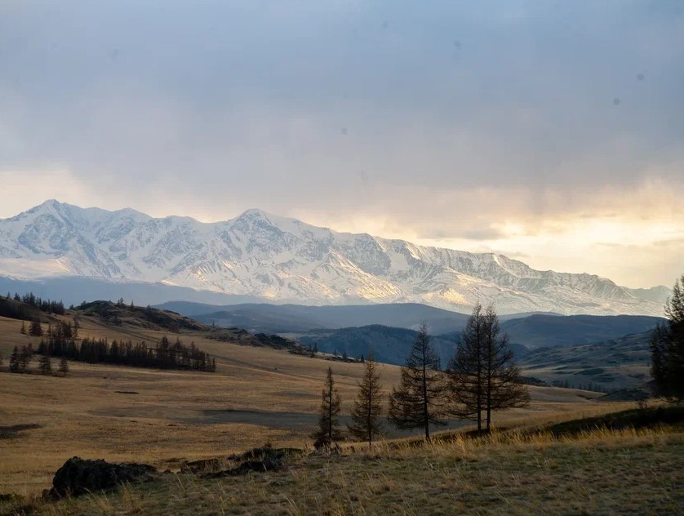
Проект даст возможность всем, кто интересуется Чуйским трактом, через его литературный образ прикоснуться к богатейшему историко-культурному наследию, отложившемуся в библиотечных ресурсах, и будет способствовать популяризации Республики Алтай (Горного Алтая) как самого туристического региона Трансграничного Алтая и Сибири.

Slide 15
Основные партнеры проекта «Чуйский тракт – дорога через время и пространство»:
Бюджетное Учреждение Республики Алтай «Национальная библиотека имени М.В. Чевалкова»,
Государственное автономное учреждение культуры Новосибирской области «Новосибирская государственная областная научная библиотека» (ГАУК НСО «НГОНБ»),
Краевое государственное бюджетное учреждение «Алтайская краевая универсальная научная библиотека имени В.Я. Шишкова» (КГ БУ «АКУНБ имени В.Я. Шишкова»),
Областное государственное автономное учреждение культуры «Томская областная универсальная научная библиотека имени Александра Сергеевича Пушкина» (ОГАУК «ТОУНБ им. А. С. Пушкина»),
Автономная некоммерческая организация «Центр развития Республики Алтай» (АНО «Центр развития РА»).

Slide 16
Фото из открытого доступа ruscable

